Slide 1
স্বাগতম

Slide 2
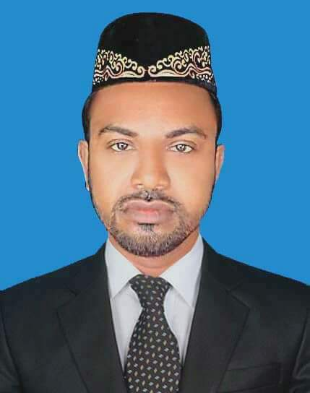
মোহাম্মাদ আবু সাইদ
সহকারী মৌলভী,
দেবোত্তর দাখিল মাদরাসা,
আটঘরিয়া,পাবনা ।
ফোনঃ ০১৭১৭২৮৯৫৫০

Slide 3
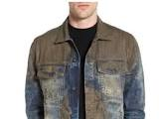
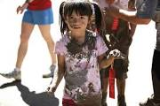
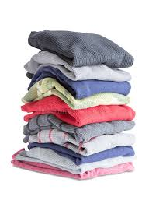
ময়লা কাপড়
ধৌত করছে
পরিস্কার কাপড়
ময়লা কাপড়

Slide 4
পাঠ পরিচিতি
আকায়েদ ওয়াল ফিকহ
শ্রেণি-৮ম
অধ্যায়ঃদ্বিতীয়
পাঠ- ১ম
নাজাসাত

Slide 5
শিখন ফলঃ
০১। নাজাসাতের অর্থ বলতে পারবে।
০২ । নাজাসাতের অর্থ ব্যাখ্যা করতে পারবে।
০৩। অপরিচ্ছন্নতা ও নাজাসাতের পার্থক্য করতে পারবে।

Slide 6
নাজাসাত এর শাব্দিক অর্থঃ
নাজাসাত আরবি শব্দ অর্থ-মলিনতা, অপবিত্রতা, অশুচিতা।
পারিভাষিক অর্থ-
যে সকল বস্তু শরীর অথবা অন্য পবিত্র বস্তুতে লাগলে তাকে অপবিত্র করে দেয়।

Slide 7
অপরিচ্ছন্নতাঃ
যে সব বস্তু সৌন্দর্য্য কমায়, মানুষের মনে ঘৃণা সৃষ্টি করে।
যেমন – হাত না ধোওয়া, নক না কাটা,
দাঁত পরিস্কার না করা, নাক, চোখ , মাথা পরিস্কার না করা।

Slide 8
পরিচ্ছন্নতার উপকারিতাঃ
০১। রাসুল (সঃ) এরশাদ করেছেন- মহান আল্লাহ
অতিসুন্দর,তিনি সুন্দর কে পছন্দ করেন।
০২। মানুষের ভালবাসা পাওয়া যায়।

Slide 9
একক কাজঃ
ঘৃণার সৃষ্টি হয় এমন ৫টি বিষয়ের উল্লেখ করো-
০১। হাত না ধোওয়া,
০২। নক না কাটা,
০৩। দাঁত পরিস্কার না করা,
০৪। নাক, চোখ পরিস্কার না করা,
০৫। মাথা পরিস্কার না করা।

Slide 10
দলীয় কাজ
০১। কখন ইবাদত করা যায়না এবং কেন?
০২। কিরামুন কাতেবীন মানে কী ? এদের কাজ কী?
উত্তর-১।
নাজাসাত বা নাপাক অবস্থায় ইবাদত করা যায়না।
ইবাদতের জন্য ত্বাহারাত শর্ত , সুতরাং ত্বাহারাত ছাড়া ইবাদত কবুল হয়না।

Slide 11
উত্তর-২।
মানুষের আমল লেখার জন্য সম্মানিত ২ জন ফেরেস্তা মোতায়েন করেছেন, তাদেরাকে কিরামুন কাতেবীন বলে।
তারা মানুষের ভাল মন্দ লিপিবদ্ধ করেন।

Slide 12
মূল্যায়ন
০১। নাজাসাত শব্দটি কোন ভাষার শব্দ?
০২।নাজসাত শব্দের অর্থ কী?
০৩। “মহান আল্লাহ অতিসুন্দর,তিনি সুন্দর কে পছন্দ করেন”। এটি কার বাণি?
০৪। খাওয়ার আগে কী করতে হয়?
০৫। ইবাদতের পূর্ব শর্ত কী?

Slide 13
সমাধান
০১। নাজাসাত শব্দটি আরবি ভাষার শব্দ।
০২।নাজসাত শব্দের অর্থ অপবিত্রতা।
০৩। রাসুল (সঃ) এর বাণি।
০৪। খাওয়ার আগে হাত ধুতে হয়।
০৫। ইবাদতের পূর্ব শর্ত পবিত্রতা।

Slide 14
বাড়ির কাজ
নাজাসাত কি? নাজাসাত থেকে পবিত্র হতে হবে কেনো?নাজাসাত বিষয়ে রাসুল (সঃ) কী বলেছেন?

Slide 15
ধন্যবাদ

